Slide 1
最近公共祖先(LCA)
区间最值查询(RMQ)
倍增优化
ST 表

Slide 2
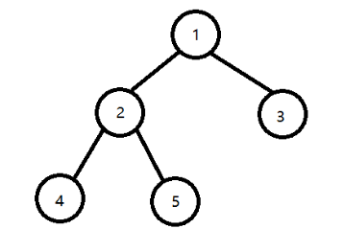
最近公共祖先

Slide 3
用倍增法求解，预处理复杂度是 O(nlog n) ,每次询问的复杂度是 O(log n)。
利用欧拉序转化为RMQ问题，用ST表求解RMQ问题，预处理复杂度 O(n + n log n) ，每次询问的复杂度为 O(1)。

Slide 4
采用Tarjan算法求解，复杂度 O(α(n)+Q) 。
利用树链剖分求解，复杂度预处理O(n) ，单次查询 O(log n)。

Slide 5
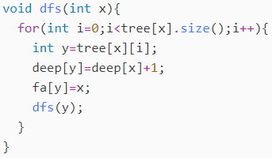
暴力求解LCA
DFS建树

Slide 6
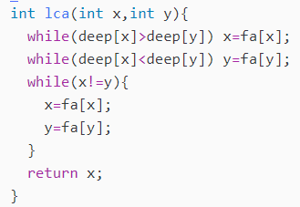
暴力求解LCA
搜素

Slide 7
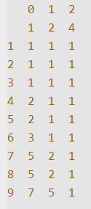
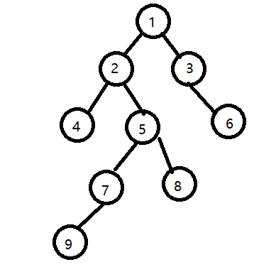

Slide 8
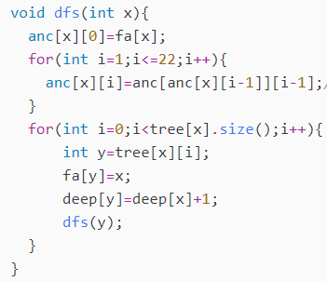
倍增优化暴力
DFS建树

Slide 9
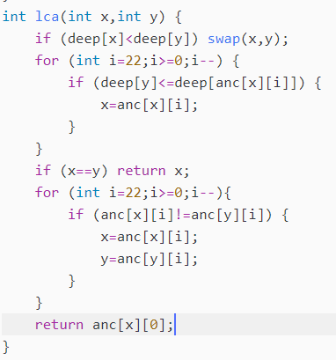
倍增优化暴力
搜索

Slide 10
欧拉序+ST表
欧拉序（前序遍历得到的序列，叫dfs序，但数字可以重复出现，一进一出，叫欧拉序），会发现根结点总在中间，而根结点是该段序列深度最小的点
因此两个点的LCA，就是在该序列上两个点第一次出现的区间内深度最小的那个点

Slide 11
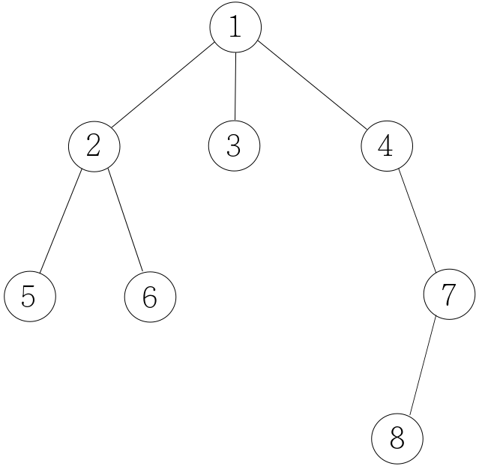

Slide 12
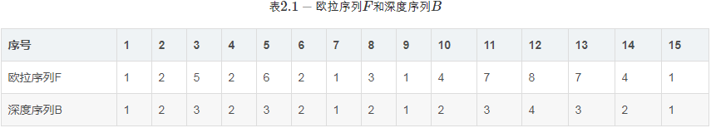
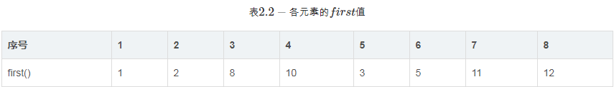
找6和8的最近公共祖先

Slide 13
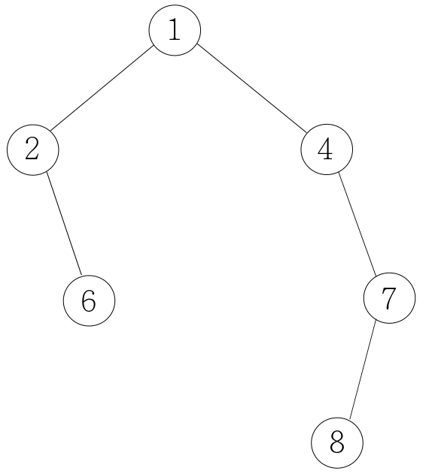

Slide 14
ST 表
它是解决RMQ问题(区间最值问题)的一种强有力的工具
它可以做到O(nlogn)预处理，O(1)查询最值
ST表是利用的是倍增的思想

Slide 15
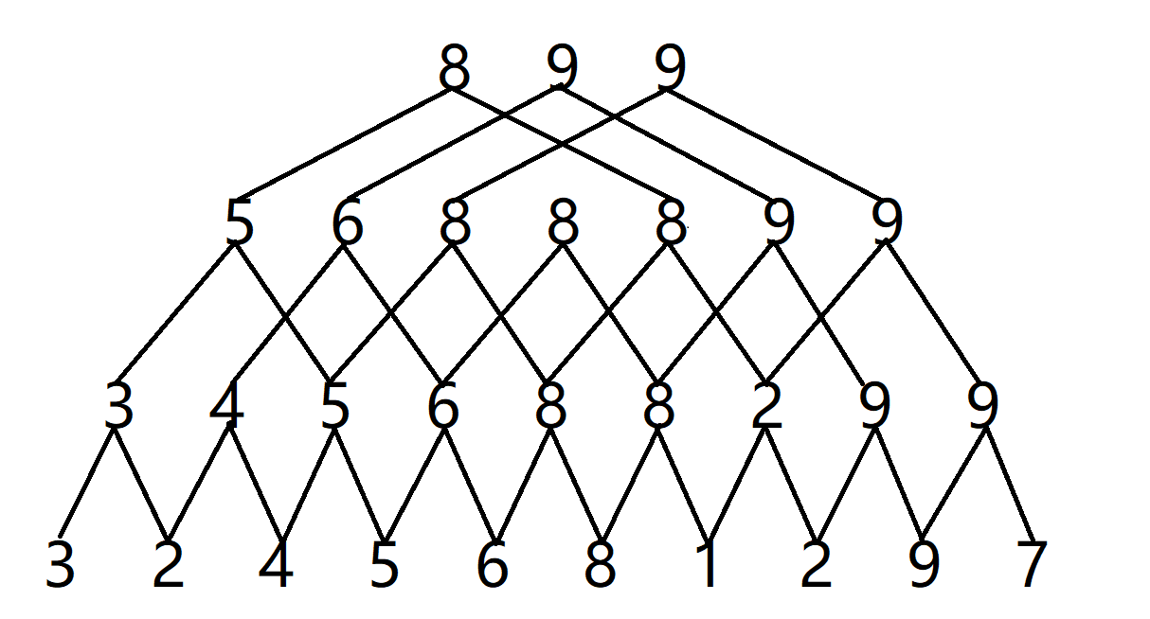

Slide 16
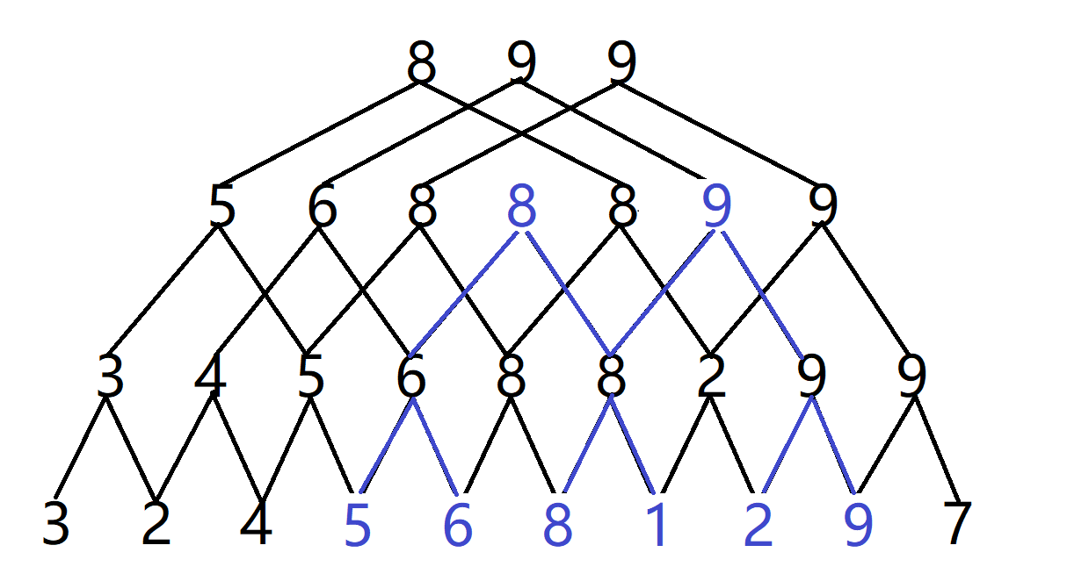

Slide 17
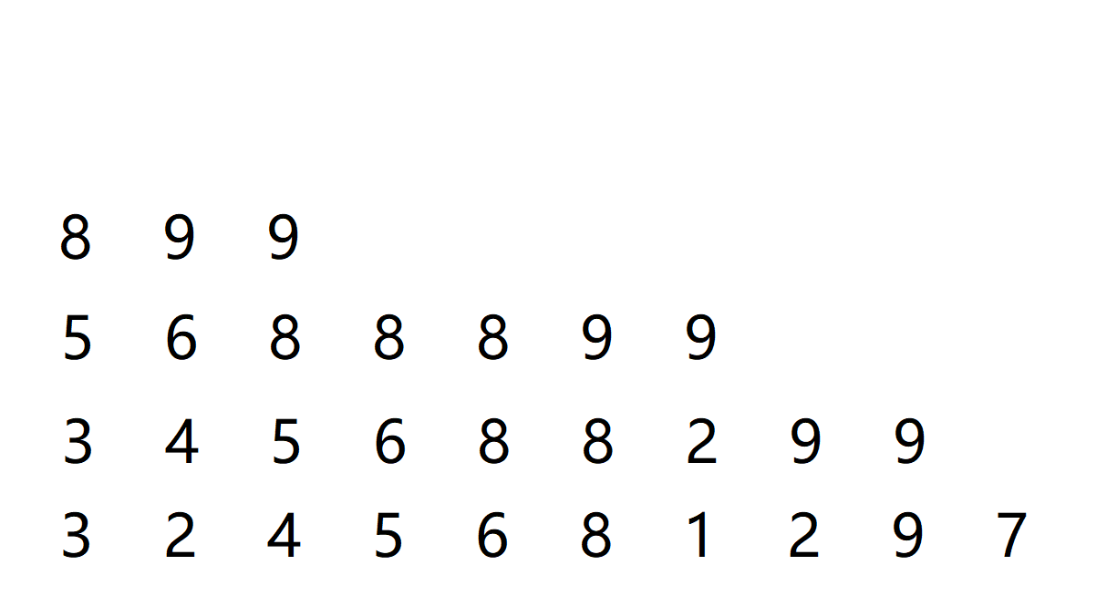

Slide 18
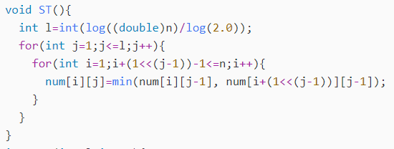
区间最值查询(RMQ)
建表 O(n longn)

Slide 19
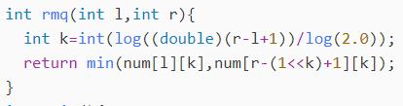
区间最值查询(RMQ)
查询 O(1)

Slide 20
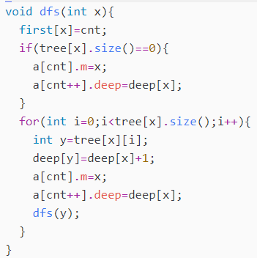
欧拉序+ST表 解决LCA

